Slide 1
স্বাগতম

Slide 2
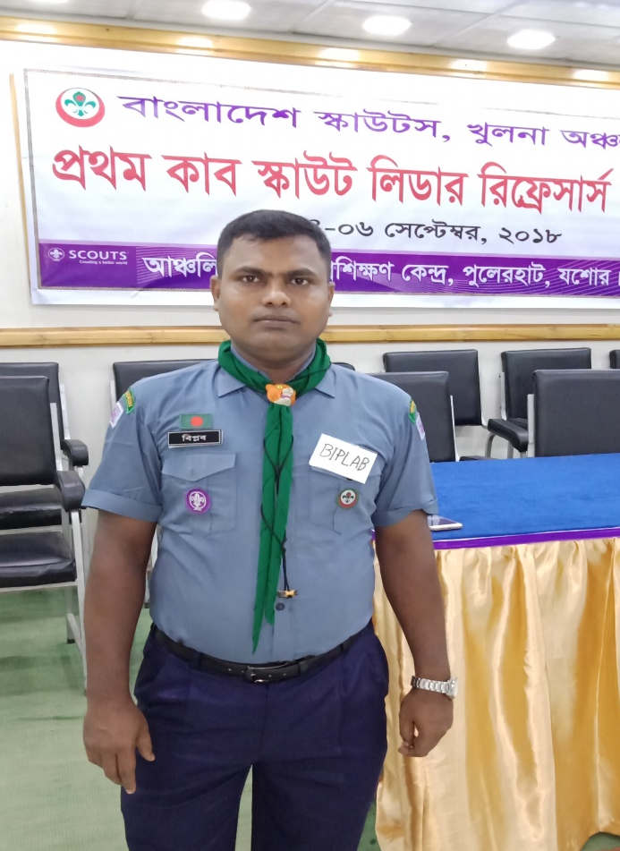
শিক্ষক পরিচিতি
বিপ্লব কুমার দাস
সহকারি শিক্ষক
লুটিয়া সঃ প্রাঃ বিঃ
লোহাগড়া, নড়াইল ।

Slide 3
পাঠ পরিচিতি
তৃতীয় শ্রেনি
বিষয়ঃগণিত
পাঠ শিরোনামঃবাংলাদেশী মুদ্রা ও নোট
পাঠ্যাংশঃ৮২ থেকে ৮৫ পৃষ্ঠা
সময়ঃ৫০ মিনিট

Slide 4
শিখনফলঃ

Slide 5
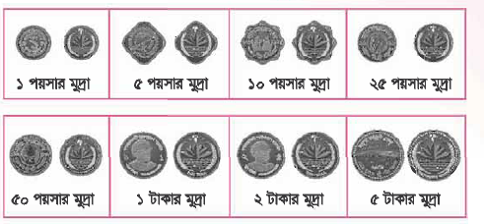
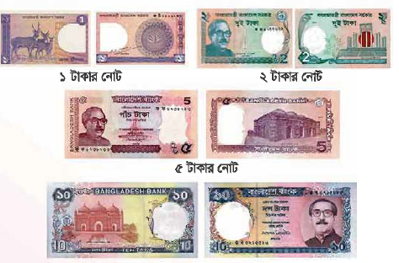
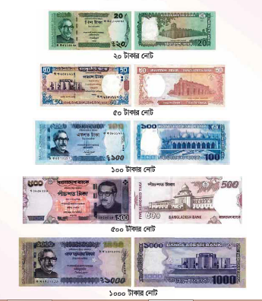
কিছু ছবি

Slide 6
আজকের পাঠ
বাংলাদেশী মুদ্রা ওনোট

Slide 7
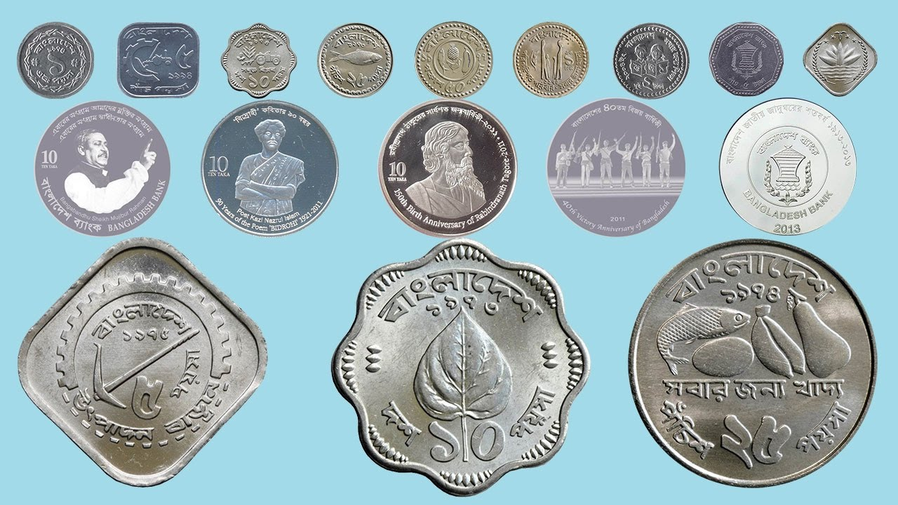

Slide 8
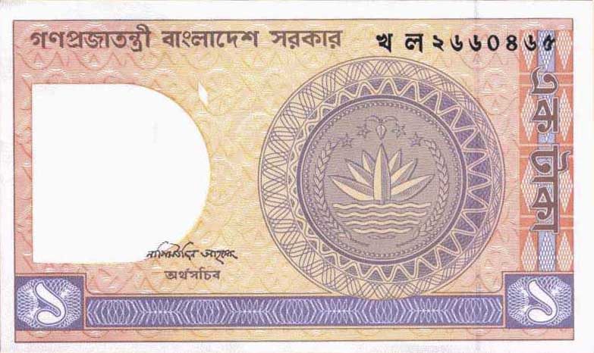
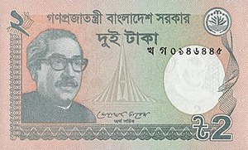

Slide 9
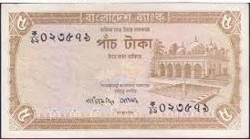
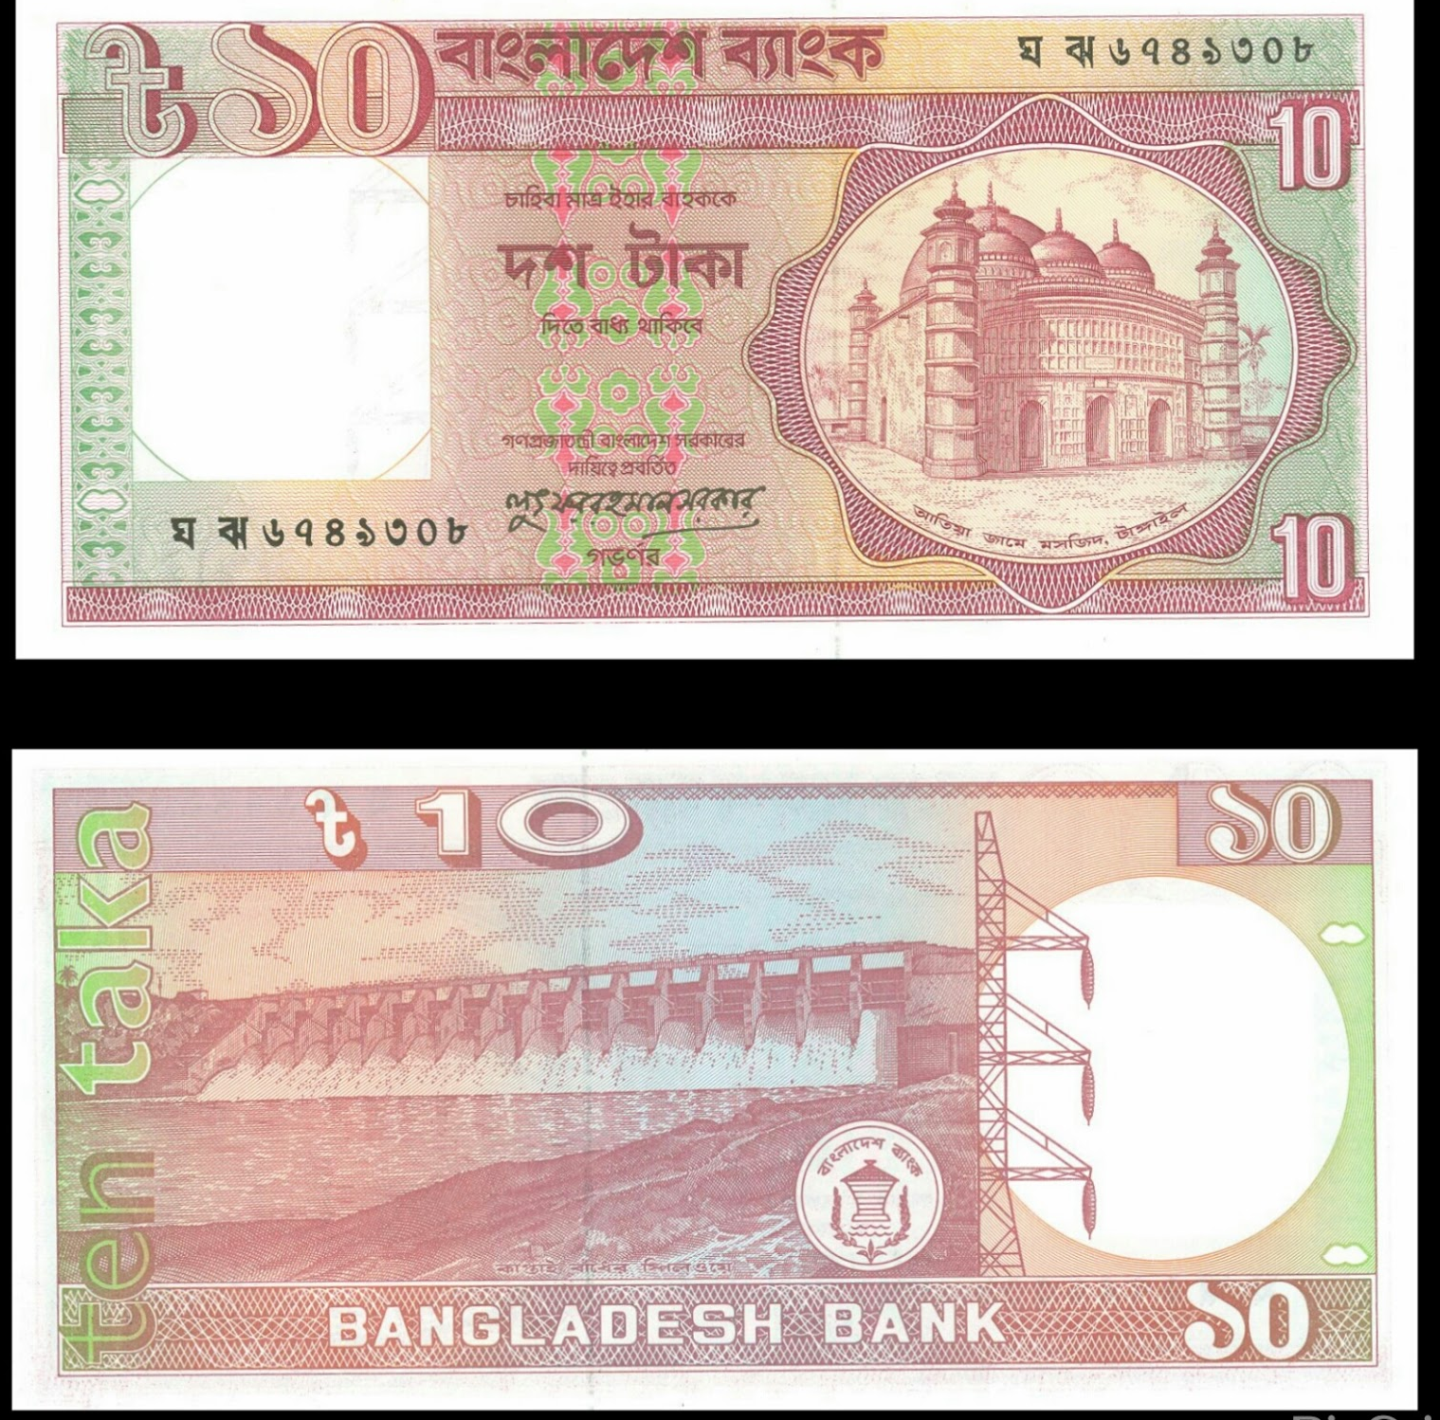

Slide 10
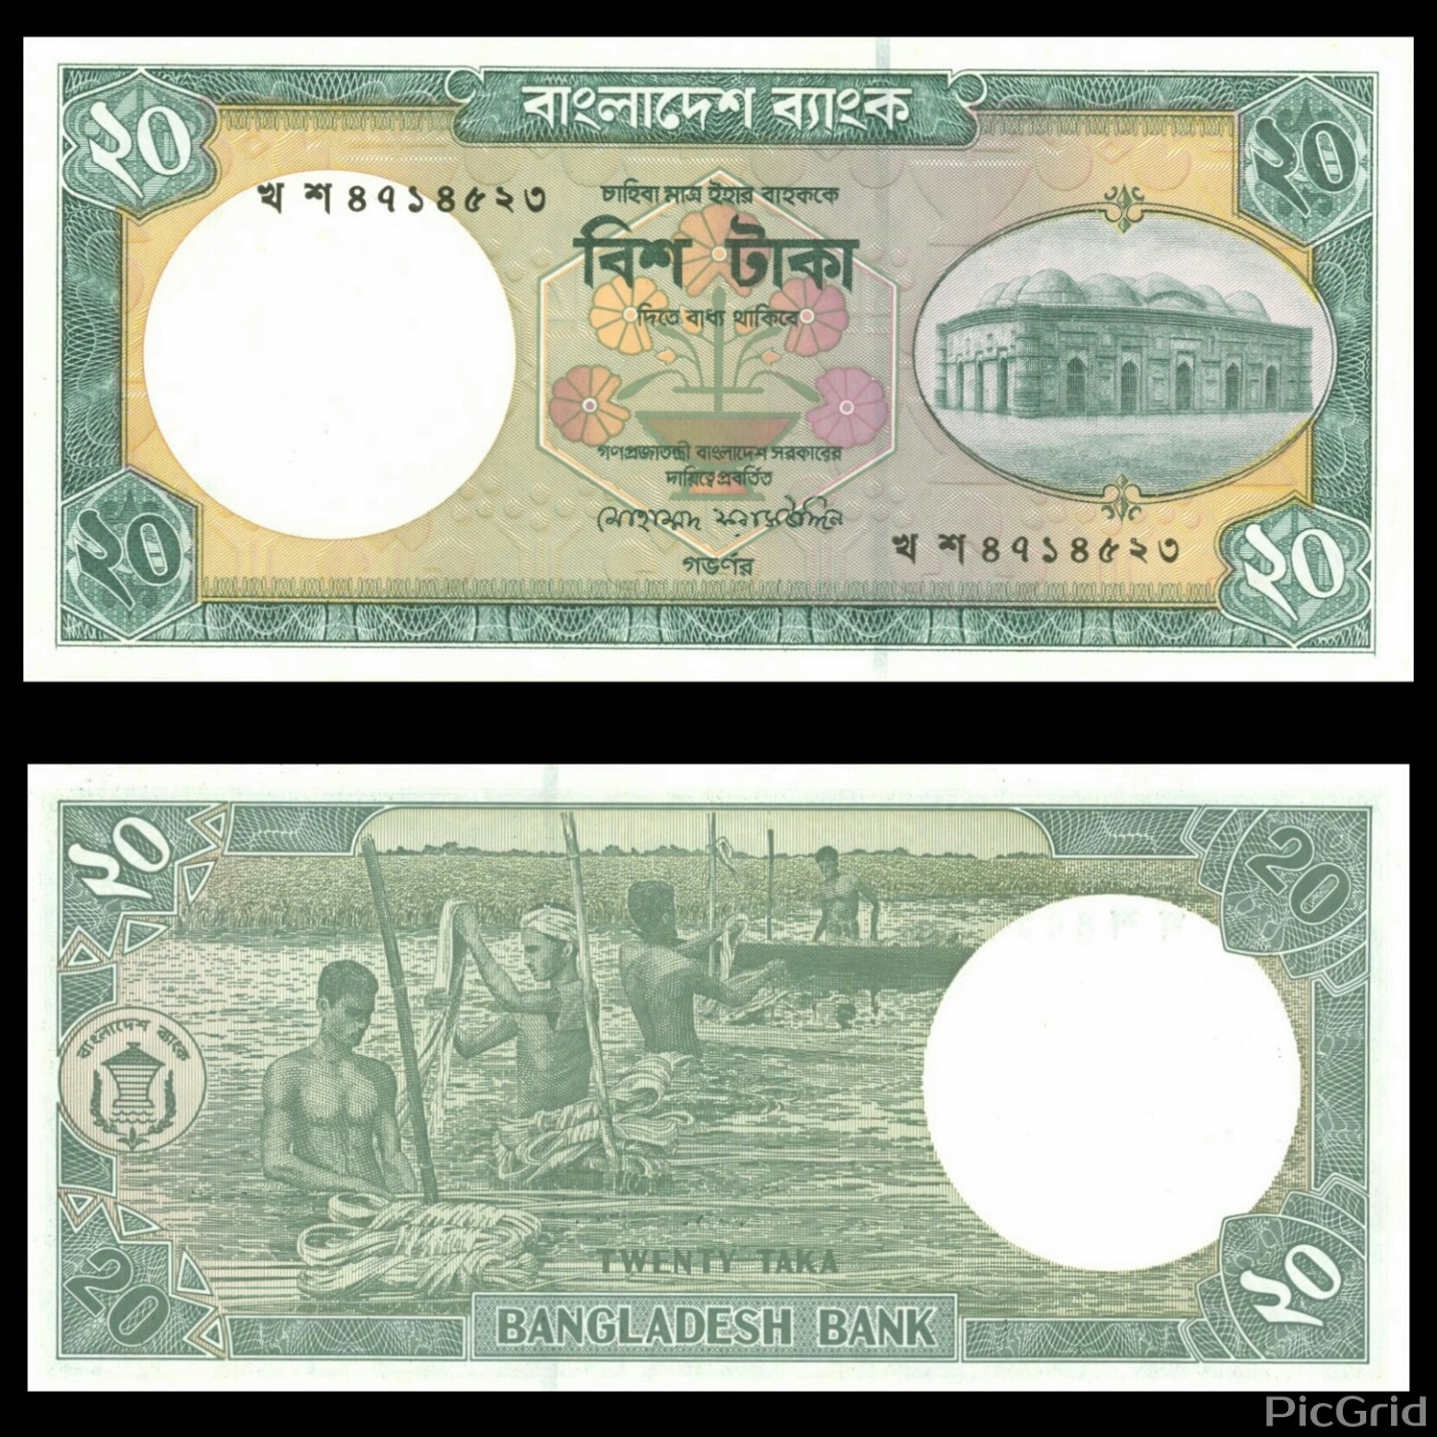
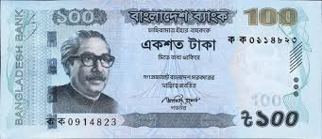
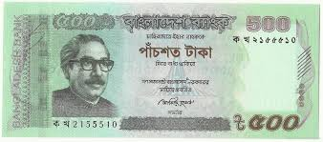

Slide 11
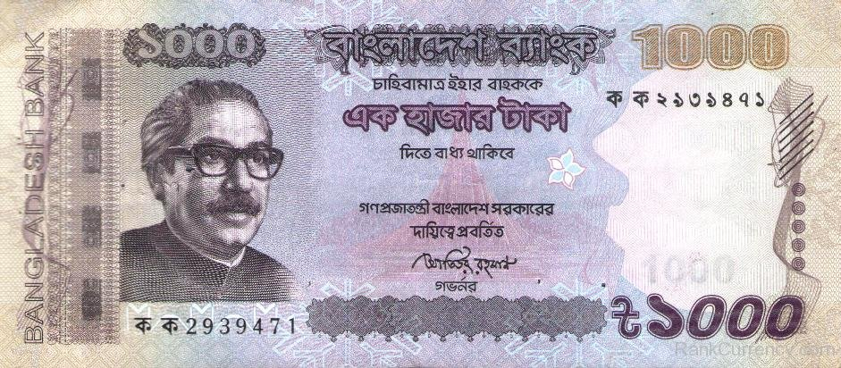

Slide 12
০,০৫ টাকা
১২,৫০টাকা
২৫,৭৫টাকা
০,৫০টাকা
২৭,০০টাকা

Slide 13
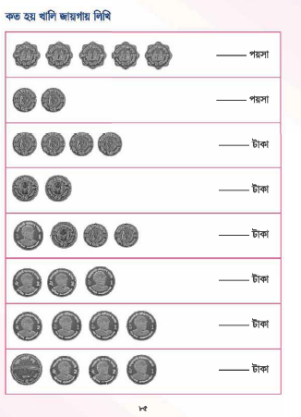

Slide 14
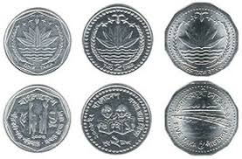
=কত টাকা ?

Slide 15
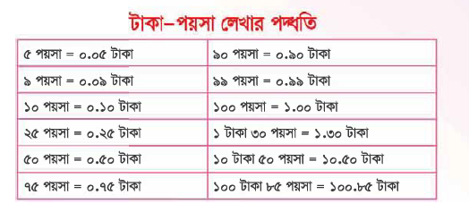

Slide 16
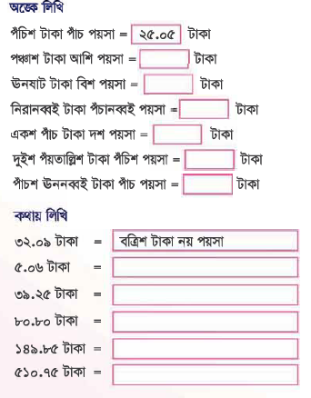
দলীয় কাজঃ
দল ১
দল ২

Slide 17
দল ৩-শূন্যস্থান
১।পচিশ টাকা পচাত্তর পয়সা=----------------------------
২।ষাট টাকা=--------------------------------------
৩।পচিশ পয়সা=------------------------------------------
৪।দুইশত টাকা=---------------------------------------------
২৫,৭৫টাকা
৬০,০০টাকা
০,২৫ টাকা
২০০,০০ টাকা।

Slide 18
মূল্যায়ন
১।তোমার কাছে ১২,৩৫ পয়সা ছিল।তোমার মা তোমাকে আরও ২,৫০ পয়সা দিল।মোট কত টাকা হলো?
২।সুমা একটি পেনছিল ও একটি খাতা ৩৫,০০ টাকা দিয়ে কিনলেন। সে দোকানদারকে ৫০,০০ টাকার একটি নোট দিলে দোকানদার তাকে কত টাকা ফেরত দেবে?

Slide 19
বাড়ীর কাজ
পাঠ্য বইয়ের (90) পৃষ্ঠার 1 ও ২।

